Slide 1
概率论与数理统计
第15周-第17周
1

Slide 2
第七章小结
点估计：i)矩估计法
参数估计问题 ii）最大似然估计法
区间估计
标准正态分布，t-分布，F-分布，卡方分布。
置信区间的含义：未知参数的真值在求出的置信区间的可信度为相对应的置信水平。（并不是概率！）
求置信区间用的统计量。

Slide 3
第八章 假设检验
§1 假设检验

Slide 4
统计推断的另一类重要问题是假设检验问题.
若总体的分布函数完全未知或只知其形式, 但不知道参数的情况, 为了推断总体的某些未知特性, 提出某些关于总体的假设.
例如,
提出总体服从泊松分布的假设；
对正态总体提出数学期望等于μ₀的假设等.
我们是要根据样本对所提出的假设作出是接受, 还是拒绝的决策. 假设检验是作出这一决策的过程.

Slide 5
例1 某车间用一台包装机包装葡萄糖. 包得的袋装糖重是一个随机变量, 它服从正态分布. 当机器正常时, 其均值为0.5公斤, 标准差为0.015公斤. 某日开工后为检验包装机是否正常, 随机地抽取它所包装的糖9袋, 称得净重为(公斤):
0.497, 0.506, 0.518, 0.524, 0.498, 0.511, 0.520, 0.515, 0.512
问机器是否正常?

Slide 6
μ：这一天袋装糖重总体X的均值 σ：这一天袋装糖重总体X的标准差.
由于长期实践表明标准差比较稳定, 就设σ=0.015. 于是X~N(μ,0.015²), 这里μ未知.
问题是根据样本值来判断μ=0.5还是μ≠0.5.
1）我们提出两个相互对立的假设
H₀:μ=μ₀=0.5
和
H₁:μ≠0.5.
2）给一个合理的法则, 利用已知样本作出是接受假设H₀, 还是接收假设H₁. 如果接受H₀, 则认为机器工作正常,否则不正常.

Slide 7
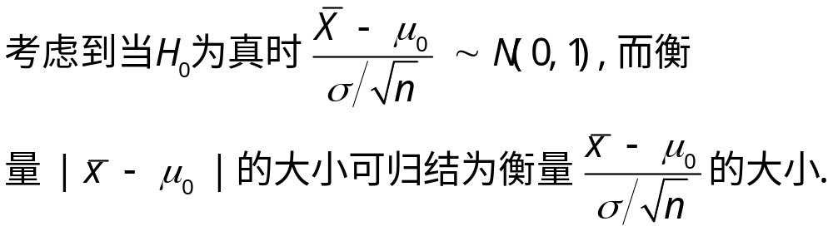
检验的假设涉及总体均值μ, 用什么统计量进行判断可行呢？
样本均值‾X。
如果假设H₀为真, 则观察值‾x与μ₀的偏差|‾x−μ₀|一般不应太大.
若|‾x − μ₀|过分大, 就怀疑假设H₀的正确性而拒绝H_{0。}

Slide 8
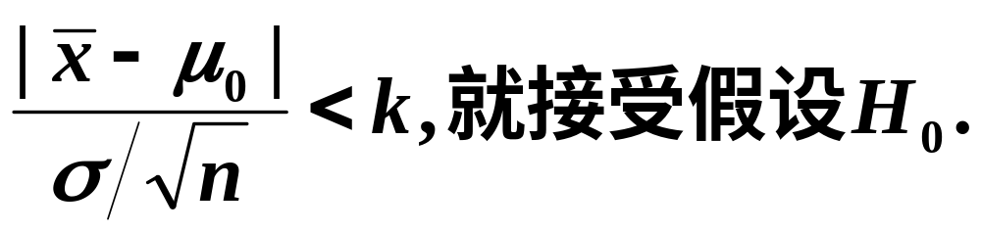

因此, 可适当选定一正数k,使当观察值‾x 满足
然而, 因为决策的依据是样本, 当实际上H₀为真时仍可能做出拒绝H₀的决策(这种可能性是无法消除的), 这是一种错误, 犯这种错误的概率记为

Slide 9

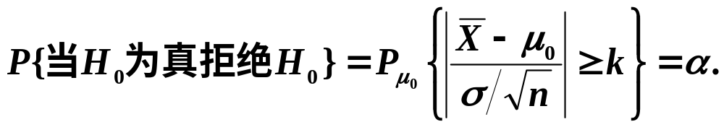
将犯这类错误的概率控制在一定的限度之类. 即给出一个较小的数α(0<α<1), 使犯这类错误的概率不超过α, 即使得
P{当H₀为真拒绝H₀} ≤ α. (1.1)
犯这类错误的概率最大为α, 令(1.1)式取等号,

Slide 10
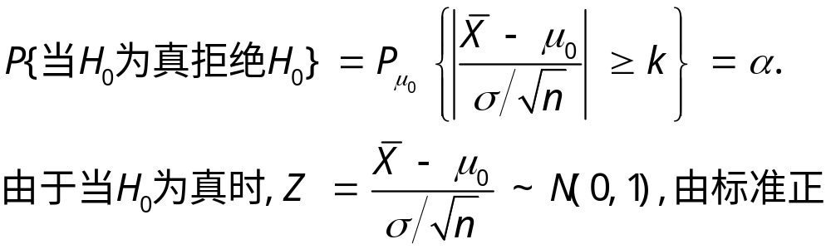
态分布分位点的定义得: k=z_{α/2}.
α/2
α/2
−z_{α/2}
0
z_{α/2}

Slide 11
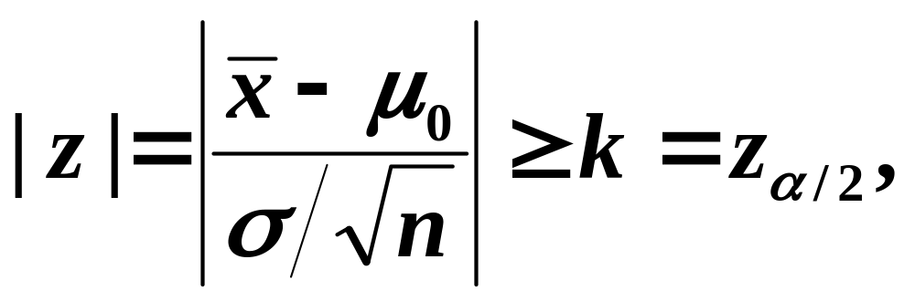
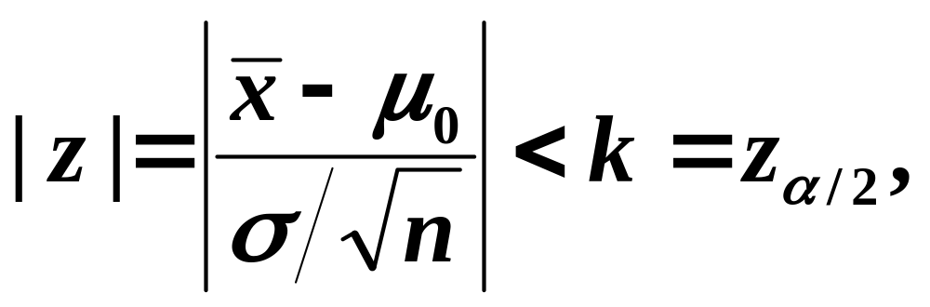
因而, 若Z的观察值满足
则拒绝H₀, 而若
则接受H₀

Slide 12
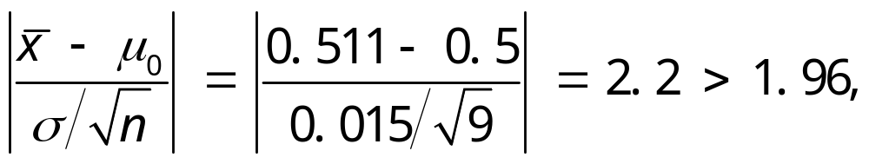
例如, 在本例中取α=0.05, 则有k=z_{0.05/2}=z_{0.025}=1.96, 又已知n=9, σ=0.015, 再由样本算得‾x=0.511, 即有
于是拒绝H₀, 认为这天包装机工作不正常.

Slide 13
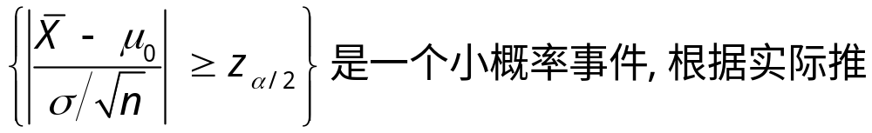
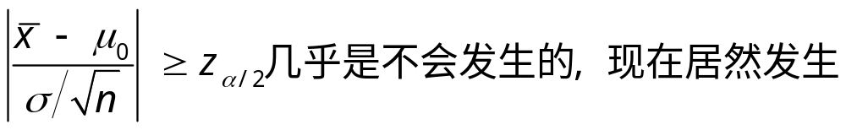
上例中所采用的检验法则是否符合实际推断原理？
因通常a总是取得较小, 一般取a=0.01, 0.05. 因而若H₀为真, 即当μ=μ₀时,
断原理, 就可以认为, 如果H₀为真, 则由一次试验得到的观察值‾x, 满足不等式
了, 则我们有理由怀疑H₀为假, 拒绝H₀.

Slide 14

上例中, 当样本容量固定时, 选定α后, 可确定
绝对值|z|大于等于k还是小于k来作出决策.
数k是检验上述假设的一个门槛值.
如果|z| ≥ k, 则称‾x与μ₀的差异是显著的, 这时拒绝H₀;
反之, 如果|z|<k, 则称‾x与μ₀的差异是不显著的, 这时接受H₀. 数α称为显著性水平, 上面关于‾x与μ₀有无显著差异的判断是在显著性水平α之下作出的. 统计量Z称为检验统计量.

Slide 15
前面的检验问题常叙述成: 在显著性水平α下, 检验假设
H₀:μ=μ₀, H₁:μ≠μ₀. (1.2)
也常说成“在显著性水平α下, 针对H₁, 检验H₀”.
H₀：原假设或零假设；
H₁：备择假设. 要进行的工作是, 根据样本, 按上述检验方法作出决策, 在H₀与H₁中择其一.
当检验统计量取某个区域C中的值时, 我们拒绝原假设H₀, 则C称为拒绝域, 拒绝域的边界点称为临界点。

Slide 16
由于检验法则是根据样本作出的, 总有可能作出错误的决策.
1）在假设H₀实际上为真时, 可能犯拒绝H₀的错误, 称这类“弃真”错误为第I类错误.
2）当H₀实际上不真时, 也有可能接受H₀. 称这类"取伪"错误为第II类错误. 犯第II类错误的概率记为

Slide 17
一般来说, 当样本容量固定时, 若减少犯一类错误的概率, 则犯有另一类错误的概率往往增大.
一般来说, 总是控制第I类错误的概率, 使它不大于α, α的大小视具体情况而定, 通常α取0.1, 0.05, 0.01, 0.005等值.
这种只对犯第I类错误的概率加以控制, 而不考虑犯第II类错误的概率的检验, 称为显著性检验.
形如(1.2)式中的备择假设H₁, 表示μ₁可能大于也可能小于μ₀, 称为双边备择假设, 而称形如(1.2)式的假设检验为双边假设检验.

Slide 18

例：
某厂生产的某种铝材的长度服从正态分布，其均值设定为240厘米。现从该厂抽取5件产品，测得其长度为（单位：厘米）
试判断该厂此类铝材的长度是否满足设定要求？

Slide 19
有时只关心总体均值是否增大.
例如试验新工艺以提高材料的强度. 这时, 所考虑的总体的均值应该越大越好. 此时, 我们需要检验假设
H₀:μ≤μ₀, H₁:μ>μ₀. (1.3)
形如(1.3)的假设检验, 称为右边检验. 类似地, 有时需要检验假设
H₀:μ≥μ₀, H₁:μ<μ₀. (1.4)
形如(1.4)的假设检验, 称为左边检验. 右边检验和左边检验统称为单边检验.

Slide 20
单边检验的拒绝域
设总体X~N(μ,σ²), σ为已知, X₁,X₂,...,X_{n}是来自X的样本. 给定显著性水平α. 来求检验问题
H₀:μ≤μ₀, H₁:μ>μ₀ (1.3)
的拒绝域.
因H₀中的全部μ都比H₁中的μ要小, 当H₁为真时, 观察值‾x往往偏大, 因此, 拒绝域的形式为
‾x ≥ k (k是某一正常数).

Slide 21
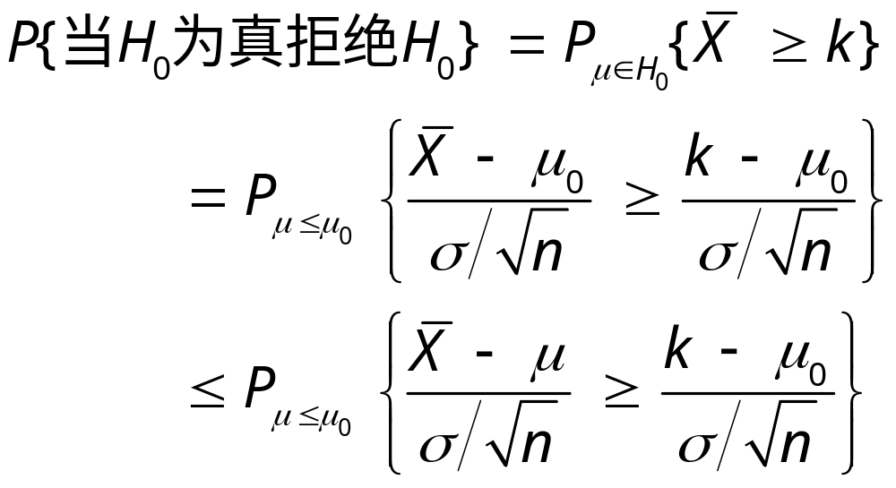
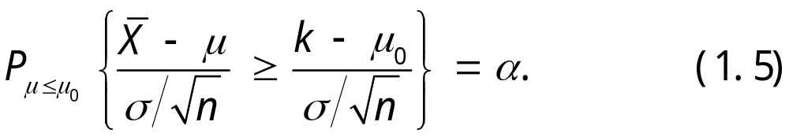
下面来确定常数k
令

Slide 22
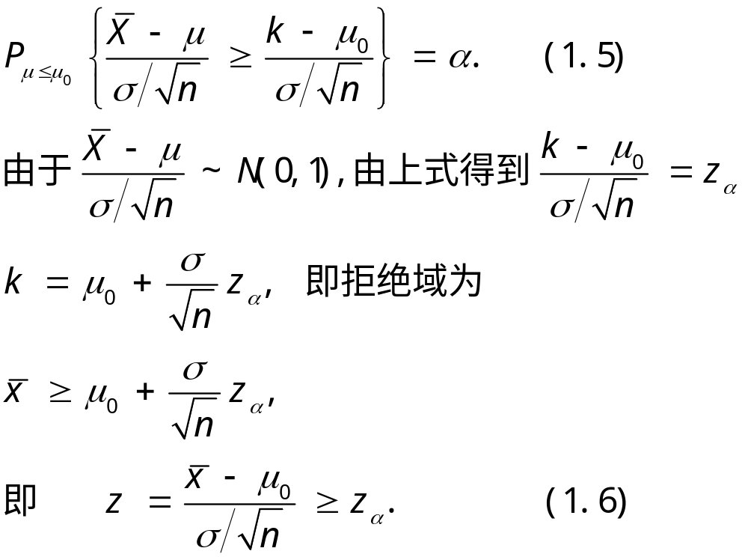

Slide 23
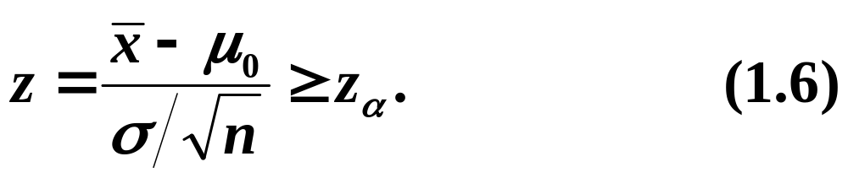
α
0
z_{α}

Slide 24
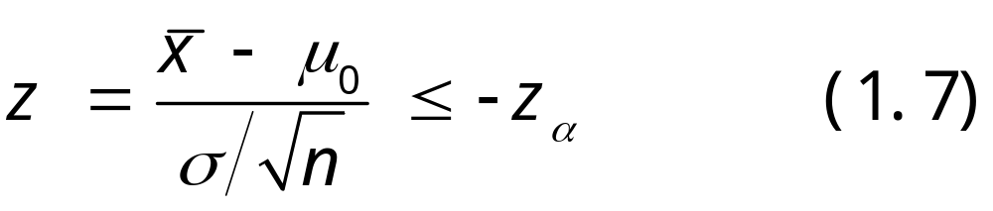
类似地, 可得左边检验问题
H₀:μ≥μ₀, H₁:μ<μ₀ (1.4)
的拒绝域为

Slide 25
例2 某工厂生产的固体燃料推进器的燃烧率服从正态分布N(μ,σ²), μ=40cm/s, σ=2cm/s. 现在用新方法生产了一批推进器. 从中随机取n=25只, 测得燃烧率的样本均值为‾x=41.25cm/s. 设在新方法下总体均方差仍为2cm/s, 问用新方法生产的推进器的燃烧率是否较以往生产的推进器的燃烧率有显著的提高? 取显著性水平α=0.05.

Slide 26
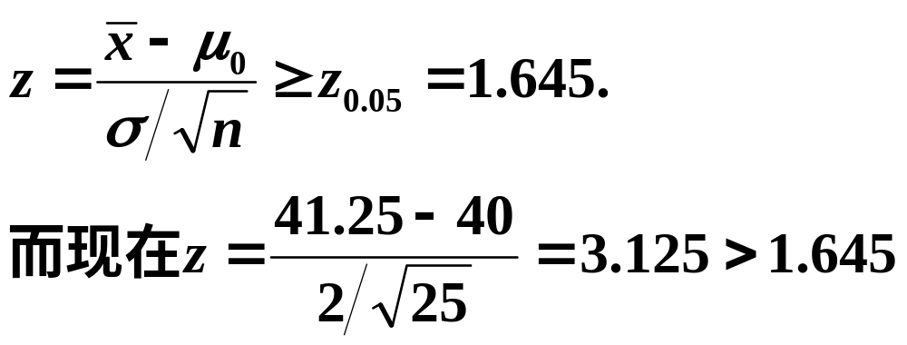
解 按题意需检验假设
H₀:μ≤μ₀=40 (假设新方法没有提高燃烧率),
H₁:μ>μ₀ (假设新方法提高了燃烧率).
这是右边检验问题, 其拒绝域如(1.6)式所示,
z的值落在拒绝域中,所以在显著性水平α=0.05下拒绝H₀, 认为新法的燃烧率没有显著提高.

Slide 27
综上所述, 处理参数的假设检验问题步骤为:
1. 根据实际问题的要求, 提出原假设H₀及备择假设H₁;
2. 给定显著性水平α以及样本容量n;
3. 确定检验统计量以及拒绝域的形式;
4. 按P{当H₀为真拒绝H₀}<α求出拒绝域;
5. 取样, 根据样本观察值作出决策, 是接受H₀还是拒绝H₀.

Slide 28
§2 正态总体均值的假设检验

Slide 29
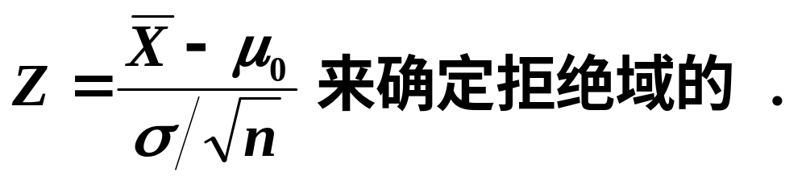
(一) 单个总体N(μ,σ²)均值μ的检验
1, σ²已知, 关于μ的检验(Z检验)
在§1中已讨论过正态总体N(μ,σ²)当σ²已知时关于μ的检验问题(1.2),(1.3),(1.4). 在这些检验问题中, 我们都是利用统计量
这种检验法常称为Z检验法.

Slide 30

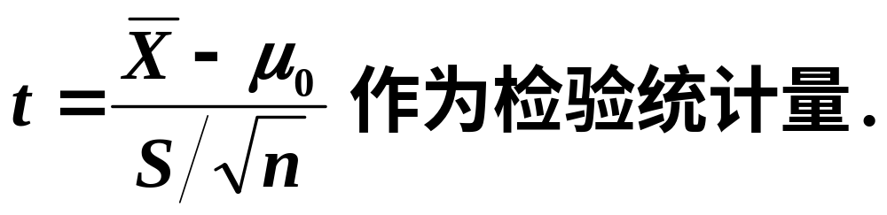
2, σ²未知, 关于μ的检验(t检验)
设总体X~N(μ,σ²), 其中μ,σ²未知, 我们来求检验问题
H₀:μ=μ₀, H₁:μ≠μ₀
的拒绝域(显著性水平为α).
设X₁,X₂,...,X_{n}是来自总体X的样本, 由于σ²未
到S²是σ²的无偏估计, 我们用S来代替σ, 采用

Slide 31

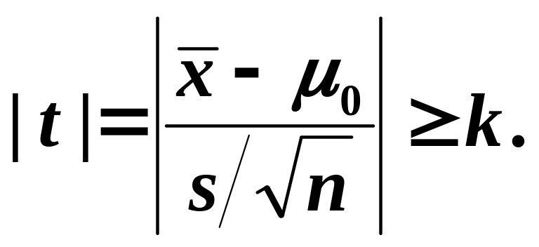
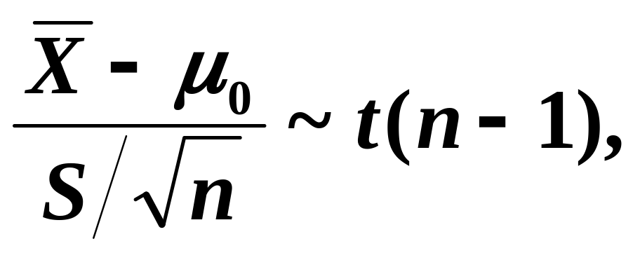
域的形式为
而当H₀为真时,

Slide 32
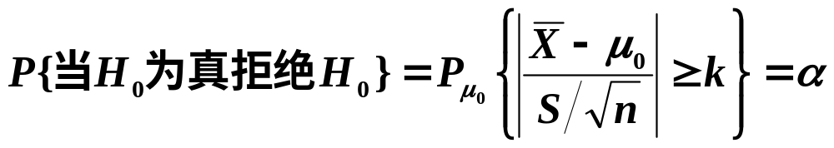
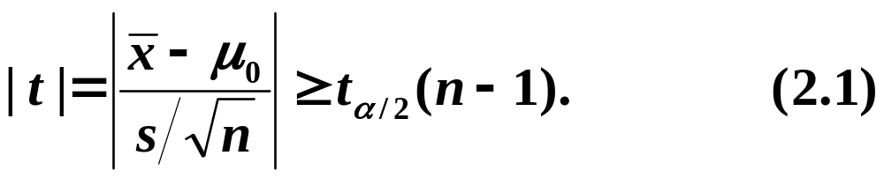
故由
得k=t_{α/2}(n−1), 即得拒绝域为
对于正态总体N(μ,σ²), 当σ²未知关于μ的单边检验的拒绝域在书上表8.1中给出.
上述利用 t 统计量的检验法称为t 检验法

Slide 33
例1 某种元件的寿命X(以小时计)服从正态分布N(μ,σ²), μ, σ²均未知. 现测得16只元件的寿命如下:
159, 280, 101, 212, 224, 379, 179, 264
222, 362, 168, 250, 149, 260, 485, 170
问是否有理由认为元件的平均寿命大于225小时?

Slide 34
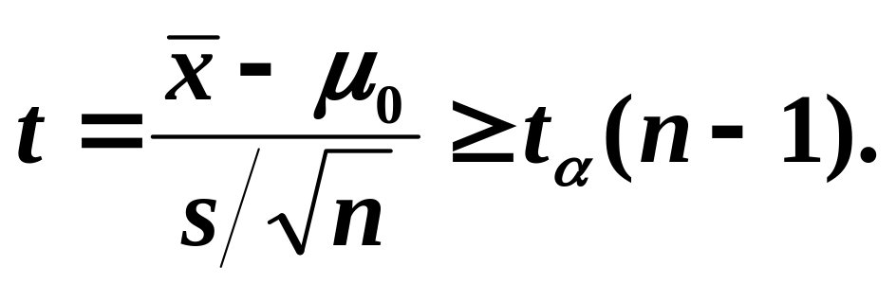
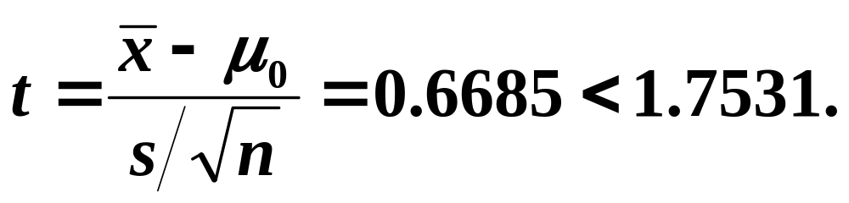
解 按题意需检验
H₀:μ≤μ₀=225, H₁:μ>225.
取α=0.05. 由表8.1知此检验问题的拒绝域为
现在n=16, t_{0.05}(15)=1.7531. 又算得‾x=241.5, s=98.7259, 即有
t没有落在拒绝域中, 故接受H₀, 认为元件寿命不大于225小时.

Slide 35
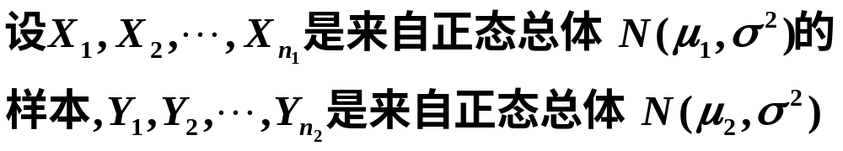
(二)两个正态总体均值差的检验(t检验)
设两样本独立. 又分别记它们的样本均值为‾X, ‾Y, 记样本方差为S₁², S₂². 设μ₁,μ₂,σ²均为未知, 要特别注意二总体方差相等. 求检验问题:
H₀:μ₁−μ₂=δ, H₁:μ₁−μ₂≠δ
(δ为已知常数)的拒绝域. 取显著性水平为α.

Slide 36
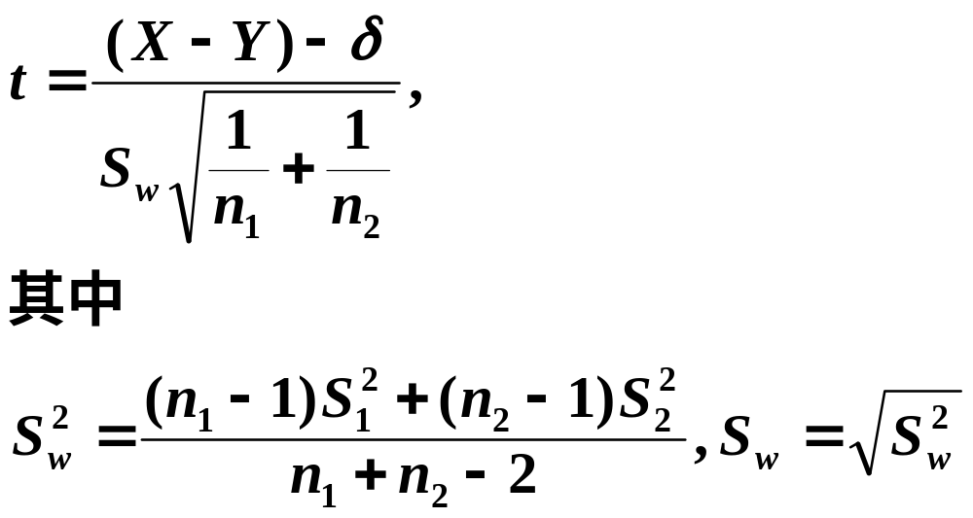
引用下述t统计量作为检验统计量:
当H₀为真时, 由第六章定理四知t~t(n₁+n₂−2)

Slide 37
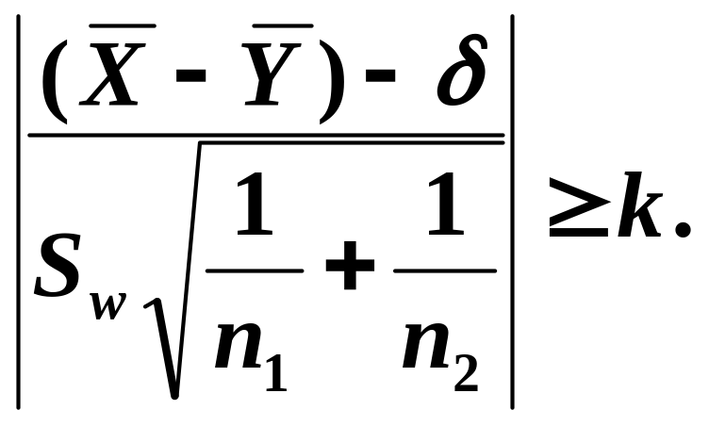
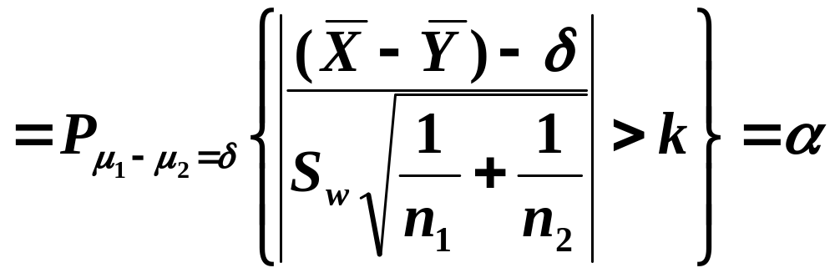
与单个总体的t检验法相仿, 其拒绝域的形式为
由 P{当H₀为真拒绝H₀}=
可得k=t_{α/2}(n₁+n₂−2).

Slide 38
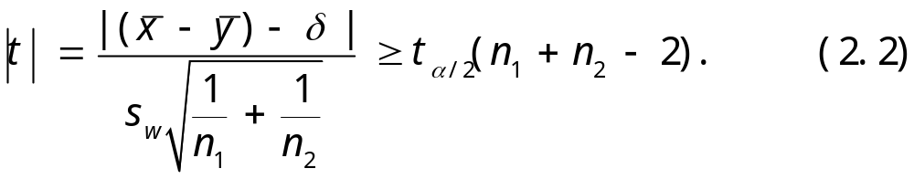
于是得拒绝域为
而两个单边检验的问题的拒绝域在表8.1中给出, 常用的是δ=0的情况.
当两个正态总体的方差均为已知(不一定相等)时, 我们可用Z检验法来检验两正态总体均值差的假设问题, 也见表8.1.

Slide 39
例2 在平炉上进行一项试验以确定新方法是否比标准方法增加钢的得率. 用标准方法和新方法各炼10炉钢, 其得率为
(1) 标准方法 78.1, 72.4, 76.2, 74.3, 77.4, 78.4, 76.0, 75.5, 76.7, 77.3
(2) 新方法 79.1, 81.0, 77.3, 79.1, 80.0, 79.1, 79.1, 77.3, 80.2, 82.1
设这两个样本相互独立, 且分别来自正态总体N(μ₁,σ²), N(μ₂,σ²), μ₁,μ₂,σ²均未知. 试检验假设
H₀:μ₁−μ₂≥0, H₁:μ₁−μ₂<0.
取显著性水平α=0.05.

Slide 40
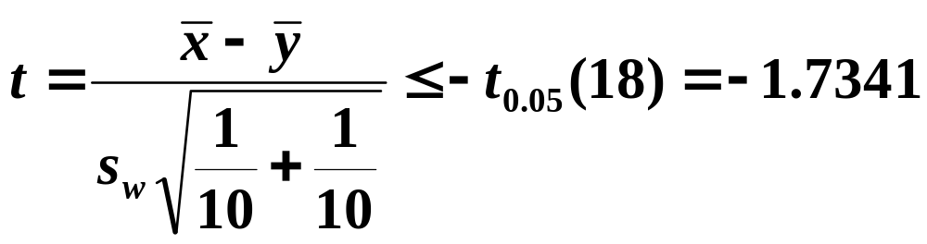
解 需要检验假设
H₀:μ₁−μ₂≥0, H₁:μ₁−μ₂<0.
分别求出标准方法和新方法下的样本均值和样本方差如下: n₁=10,‾x=76.23, s₁²=3.325. n₂=10, ‾y=79.43, s₂²=2.225. s_{w}²=2.775, t_{0.05}(18)=1.7341,
故拒绝域为
而现t =−4.295<−1.7341, 所以拒绝H₀, 即认为新方法比原方法优.

Slide 41
(三)基于成对数据的检验(t检验)
有时为了比较两种产品, 或两种仪器, 两种方法等的差异, 常在相同的条件下作对比试验,得到一批成对的观察值. 然后分析观察数据作出推断. 这种方法常称为逐对比较法.

Slide 42
例3 有两台光谱仪I_{x},I_{y}, 用来测量材料中某种金属的含量, 为鉴定它们的测量结果有无显著的差异, 制备了9件试块(成份, 金属含量, 均匀性等均各不相同）, 现在分别用这两台仪器对每一试块测量一次, 得到9对观察值如下:
x(%) | 0.20 | 0.30 | 0.40 | 0.50 | 0.60 | 0.70 | 0.80 | 0.90 | 1.00
y(%) | 0.10 | 0.21 | 0.52 | 0.32 | 0.78 | 0.59 | 0.68 | 0.77 | 0.89
d=x−y(%) | 0.10 | 0.09 | -0.12 | 0.18 | -0.18 | 0.11 | 0.12 | 0.13 | 0.11
问能否认为这两台仪器的测量结果有显著差异(取α=0.01)?

Slide 43
解 本题中的数据是成对的, 而对于同一试块测出一对数据.
由于各试块的特性有广泛的差异, 不能将仪器I_{x}对9个试块的测量结果看成是同分布随机变量的观察值.
即不能将表的第一行和第二行的数据看作是一个样本的样本值. 但是这两行数据之差可以认为是由这两个仪器的性能之差引起的, 因此可以将第3行看作是来自于一个正态总体的样本.

Slide 44
一般, 设有n对相互独立的观察结果:(X₁,Y₁), (X₂,Y₂), ..., (X_{n},Y_{n}), 令D₁=X₁−Y₁, D₂=X₂−Y₂, ..., D_{n} = X_{n}−Y_{n}, 则D₁,D₂,...,D_{n}相互独立, 并可认为它们来自同一总体, 假设D_{i}~N(μ_{D}, σ_{D}²), i=1,2,...,n, 其中μ_{D}, σ_{D}²未知. 我们需要基于这一样本假设:
(1)H₀:μ_{D}=0, H₁:μ_{D}≠0;
(2)H₀:μ_{D}≤0, H₁:μ_{D}>0;
(3)H₀:μ_{D}≥0, H₁:μ_{D}<0.

Slide 45
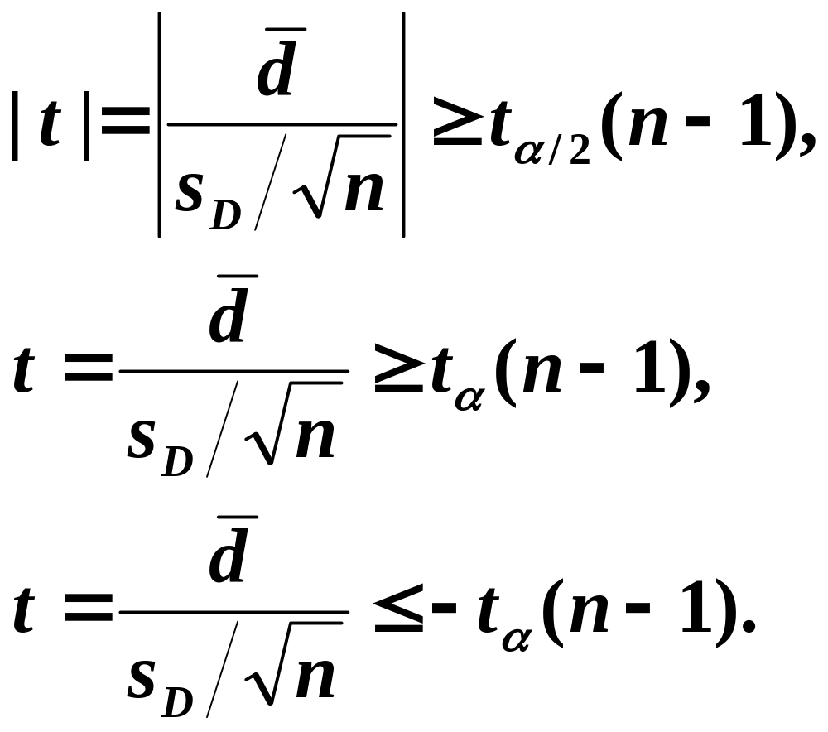
分别记D₁,D₂,...,D_{n}的样本均值和样本方差的观察值为‾d, s_{D}², 按表8.1中单个正态总体均值的 t 检验. 知检验问题(1),(2),(3),的拒绝域分别为(检验水平为α):

Slide 46
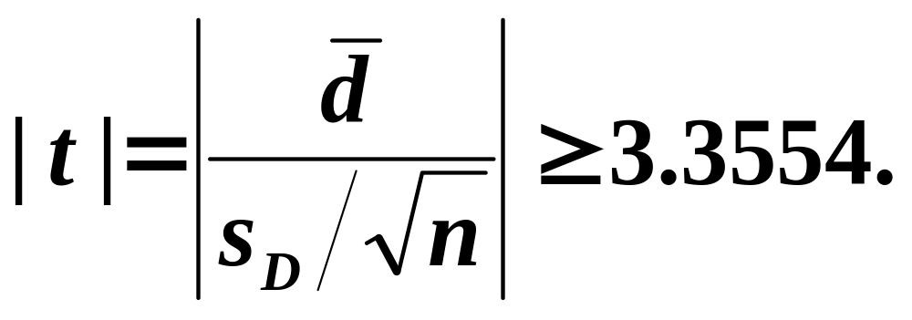
现考虑本例问题, 将每一对数据之差算出. 按题意需检验假设
H₀:μ_{D}=0, H₁:μ_{D}≠0.
现在n=9, t_{α/2}(8)=t_{0.005}(8)=3.3554即知拒绝域为
由观察值得‾d=0.06, s_{D}=0.1227, |t|=1.467<3.3554. 现|t|的值不落在拒绝域内, 故接受H₀, 认为两台仪器的测量结果并无显著差异.

Slide 47
§3 正态总体方差的假设检验

Slide 48

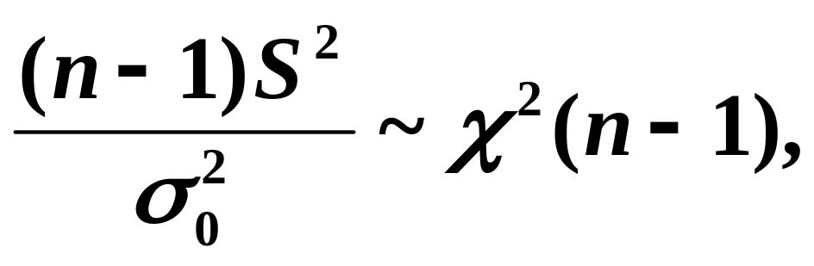
(一)单个总体的情况
设总体X~N(μ,σ²), μ,σ²均未知, X₁,X₂,...,X_{n}是来自X的样本. 要求检验假设(显著性水平为α): H₀:σ²=σ₀², H₁:σ²≠σ₀², σ₀²为已知常数.
由于S²是σ²的无偏估计, 当H₀为真时, 观察值
不应过分大于1或过分小于1, 由第六章的定理知, 当H₀为真时

Slide 49
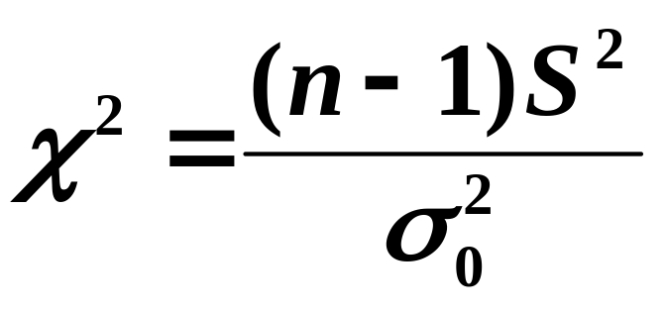
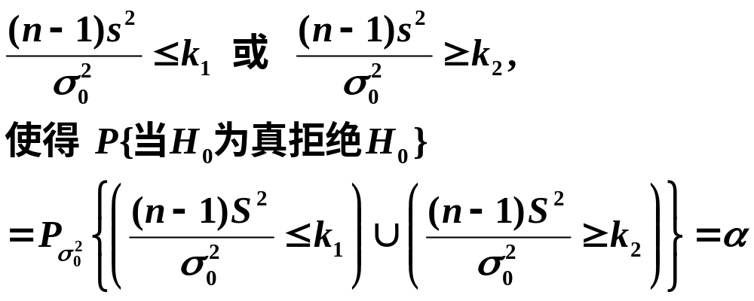
则取
作为检验统计量, 如上知拒绝域有如下形式:

Slide 50
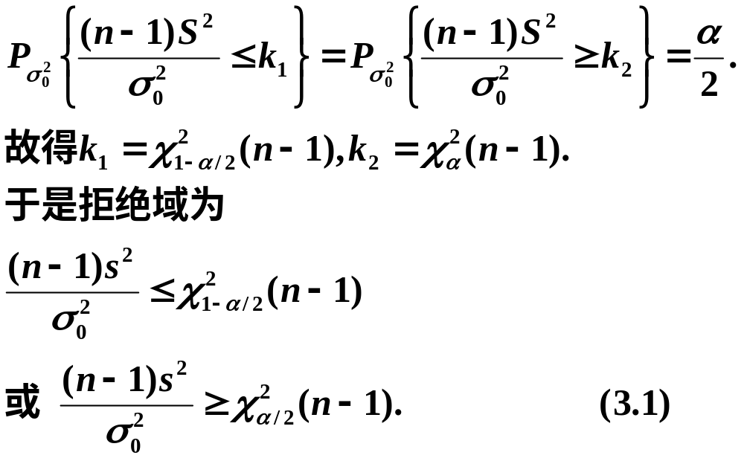
为计算方便起见, 习惯上取

Slide 51
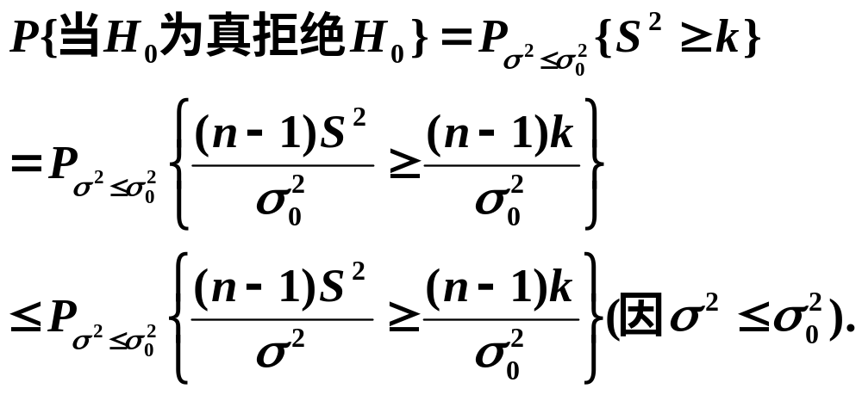
下面讨论单边检验问题(显著性水平为α)
H₀:σ²≤σ₀², H₁:σ²>σ₀² (3.2)
拒绝域的形式为 s²≥k.
下面确定常数k.

Slide 52
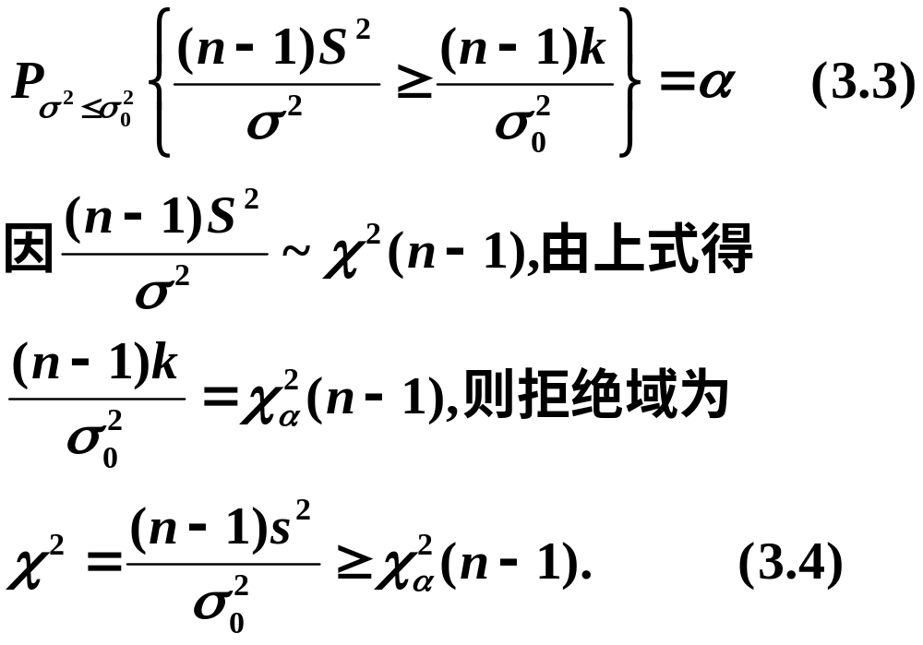
要控制P{当H₀为真拒绝H₀}≤α, 只需令

Slide 53
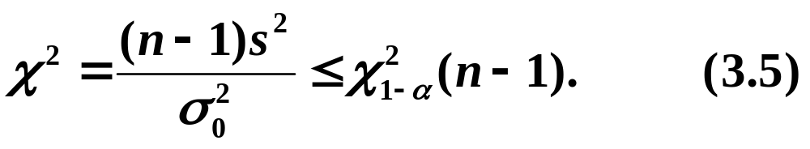
类似地, 可得左边检验问题
H₀:σ²≥σ₀², H₁:σ²<σ₀²
的拒绝域为
以上检验法称为χ²检验法.

Slide 54
例1 某厂生产的某种型号的电池, 其寿命(以小时计)长期以来服从方差σ²=5000的正态分布, 现有一批这种电池, 从它的生产情况来看, 寿命的波动性有所改变. 现随机取26只电池, 测出其寿命的样本方差s²=9200. 问根据这一数据能否推断这批电池的寿命的波动性较以往的有显著的变化(取α=0.02)?

Slide 55
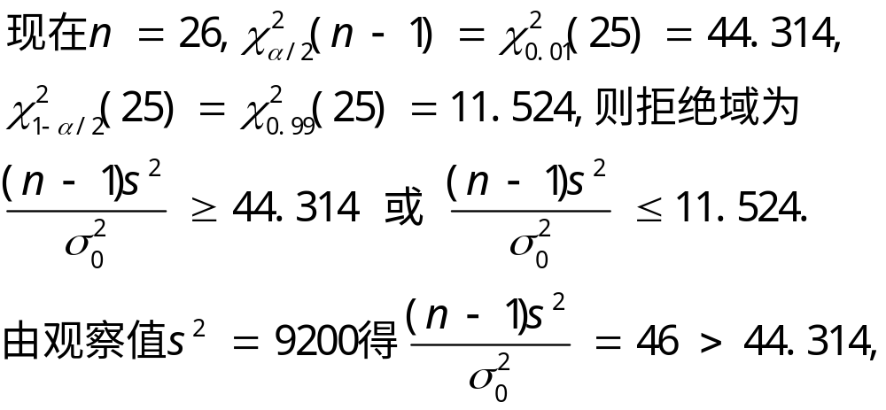
解 本题要求在水平α=0.02下检验假设
H₀:σ²=5000, H₁:σ²≠5000.
所以拒绝H₀, 认为寿命波动有显著变化.

Slide 56
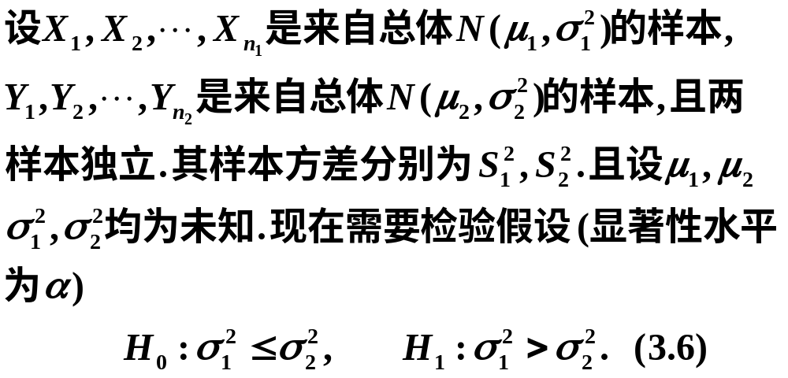
(二) 两个总体的情况

Slide 57
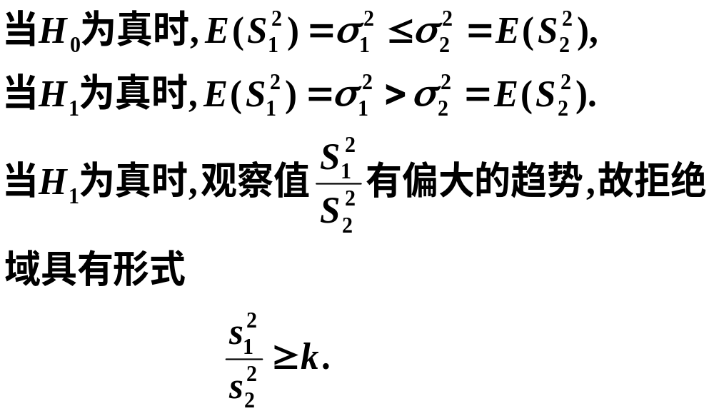

Slide 58
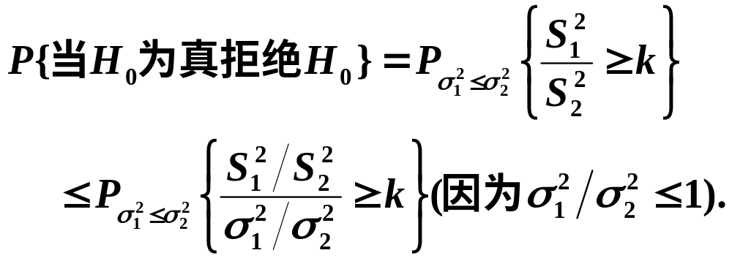
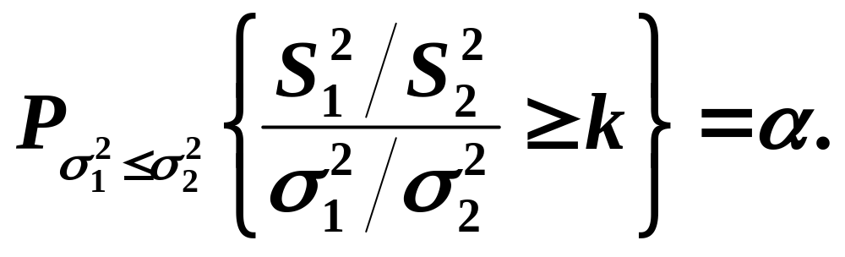
常数k确定如下:
要控制P{当H₀为真拒绝H₀}≤α, 只需令

Slide 59
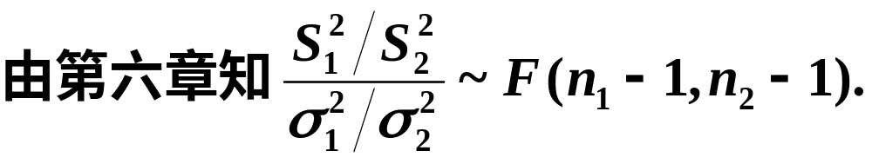
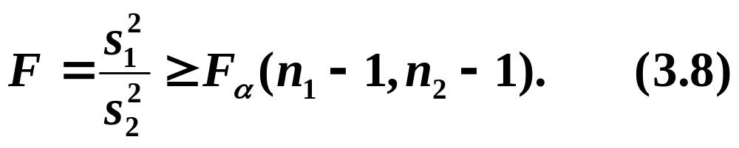
因此k=F_{α}(n₁−1,n₂−1), 即拒绝域为
上述检验法称为F检验法, 关于σ₁²,σ₂²的另外两个检验问题的拒绝域在表8.1中给出

Slide 60
例2 试对§2例2中的数据检验假设(取α=0.01)
H₀:σ₁²=σ₂², H₁:σ₁²≠σ₂².
解 此处n₁=n₂=10, α=0.01
F_{0.005}(9,9)=6.54, F_{1−0.005}(9,9)=0.153.
拒绝域为
现算得s₁²=3.325, s₂²=2.225, s₁²/s₂²=1.49, 即
0.153<s₁²/s₂²<6.54
故接受H₀, 认为两总体方差相等. 两总体方差相等也称两总体具有方差齐性.

Slide 61
作业 第八章习题
第218页
第1, 2,14题

Slide 62
§6 分布拟合检验

Slide 63
上面介绍的各种检验法都是在总体分布形式为已知的前提下进行讨论的.
但在实际问题中, 有时不能知道总体服从什么类型的分布, 这时就需要根据样本来检验关于分布的假设.
本节介绍χ²拟合检验法和专用于检验分布是否为正态的 "偏度,峰度检验法".

Slide 64
(一)χ²似合检验法
这是在总体未知时, 根据样本X₁,X₂,...,X_{n}来检验关于总体分布的假设
H₀:总体X的分布函数为F(x),
H₁:总体X的分布函数不是F(x), (6.1)
的一种方法.
注意, 若总体X为离散型
H₀:总体X的分布律为P(X=t_{i})=p_{i}, i=1,2,.... (6.2)
若总体X为连续型,
H₀:总体X的概率密度为f(x). (6.3)

Slide 65
i) 先设H₀中所假设的X的分布函数F(x)不含未知参数.
将在H₀下, X可能值的全体Ω分成k个两两不相交的子集A₁,A₂,...,A_{k}.以f_{i}(i=1,2,...,k)记样本观察值x₁,x₂,...,x_{n}中落在A_{i}中的个数, 这表示在n次试验中事件A_{i}发生的频率为f_{i}/n；
另一方面, 当H₀为真时, 我们可以根据H₀所假设的X的分布函数来计算事件A_{i}的概率, 得到p_{i}=P(A_{i}), i=1,2,...,k. 频率f_{i}/n与概率p_{i}会有差异, 但一般来说, 若H₀为真, 且试验的次数又甚多时, 这种差异不应太大, 因此(f_{i}/n−p_{i})²不应太大.

Slide 66
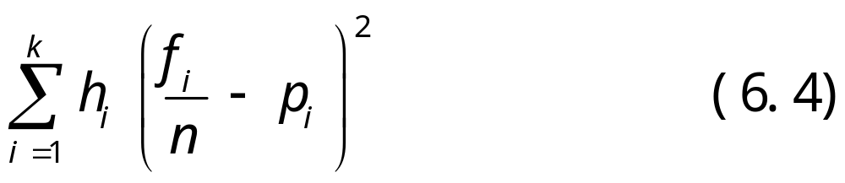
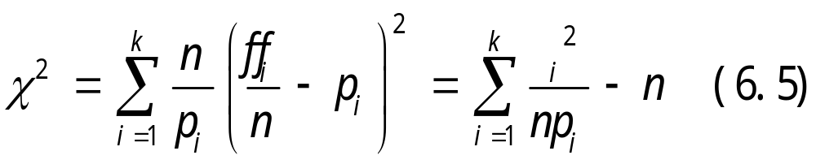
我们采用形如
的统计量来度量样本与H₀中所假设的分布的吻合程度, 其中h_{i} (i=1,2,...,k)是给定的常数. 皮尔逊证明, 如果选取h_{i}=n/p_{i} (i=1,2,...,k)则(6.4)式定义的统计量近似服从χ²分布. 于是, 我们采用.
作为检验统计量。

Slide 67
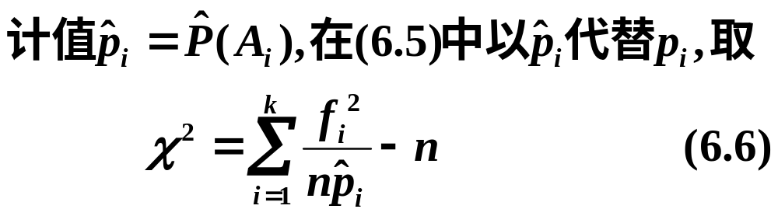
ii）当H₀中所假设的X的分布函数F(x)中包含未知参数时, 需要先利用样本求出未知参数的最大似然估计(在H₀下), 以估计值作为参数值, 然后根据H₀中所假设的分布函数, 求出p_{i}的估
作为检验统计量.

Slide 68
定理 若n充分大(n≥50), 则当H₀为真时, 统计量(6.5)近似地服从χ²(k−1)分布; 而统计量(6.6)近似地服从χ²(k−r−1)分布, 其中r是被估计的参数的个数.
因此当H₀为真时(6.5)或(6.6)所示的χ²不应太大, 如χ²过分大就拒绝H₀, 因而拒绝域的形式为 χ²≥G (G为正常数).
对于给定的显著性水平α, 确定G使

Slide 69
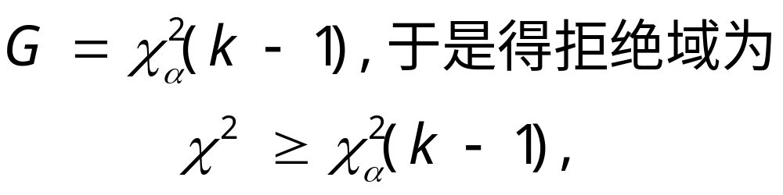
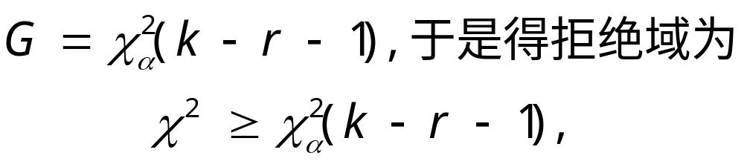
由定理得
当统计检验值落在拒绝域的区间内便拒绝H₀, 这就是χ²拟合检验法.

Slide 70

χ²拟合检验法是基于上述定理得到的, 所以在

Slide 71

例1 在一实验中, 每隔一定时间观察一次由某种铀所放射的到达计数器上的α粒子数X, 共观察了100次, 得结果如下表所示:
i | 0 | 1 | 2 | 3 | 4 | 5 | 6 | 7 | 8 | 9 | 10 | 11 | ≥12
f_{i} | 1 | 5 | 16 | 17 | 26 | 11 | 9 | 9 | 2 | 1 | 2 | 1 | 0
A_{i} | A₀ | A₁ | A₂ | A₃ | A₄ | A₅ | A₆ | A₇ | A₈ | A₉ | A₁₀ | A₁₁ | A₁₂
其中f_{i}是观察到有i个α粒子的次数, 在水平α=0.05下检验假设 H₀:总体X服从泊松分布:

Slide 72

解 因在H₀中参数λ未具体给出, 所以先估计λ,
下, X所有可能取的值为Ω={0,1,2,...}, 将Ω分成前表所示的两两不相交子集A₁,A₂,...,A₁₂, 则P{X=i}有估计

Slide 73
χ²拟合检验计算表
A_{i} | f_{i} |  | p_{i}估值 |  | np_{i}估值 |  | f_{i}²/np_{i}
A₀ | 1 | 6 | 0.015 | 0.078 | 1.5 | 7.8 | 4.615
A₁ | 5 |  | 0.063 |  | 6.3
A₂ | 16 |  | 0.132 |  | 13.2 |  | 19.394
A₃ | 17 |  | 0.185 |  | 18.5 |  | 15.622
A₄ | 26 |  | 0.194 |  | 19.4 |  | 34.845
A₅ | 11 |  | 0.163 |  | 16.3 |  | 7.423
A₆ | 9 |  | 0.114 |  | 11.4 |  | 7.105
A₇ | 9 |  | 0.069 |  | 6.9 |  | 11.739
A₈ | 2 | 6 | 0.036 | 0.065 | 3.6 | 6.5 | 5.538 ∑=106.281
A₉ | 1 |  | 0.017 |  | 1.7
A₁₀ | 2 |  | 0.007 |  | 0.7
A₁₁ | 1 |  | 0.003 |  | 0.3
A₁₂ | 0 |  | 0.002 |  | 0.3

Slide 74

并组后k=8, 但因在计算概率时, 估计了一个参数λ, 故r=1, χ²的自由度为8−1−1=6.
现在χ²=106.281−100=6.281<12.592,
故在水平0.05下接受H₀, 即认为样本来自泊松分布总体. 也就是说认为理论上的结论是符合实际的.

Slide 75
例2 至1965年1月1日至1971年2月9日共2231天中, 全世界记录到里氏震级4级和4级以上地震计162次, 统计如下:(x-相继两次地震间隔天数, f-出现的频数)
x | 0-4 | 5-9 | 10-14 | 15-19 | 20-24 | 25-29 | 30-34 | 35-39 | ≥40
f | 50 | 31 | 26 | 17 | 10 | 8 | 6 | 6 | 8*
试检验相继两次地震间隔的天数X服从指数分布(α=0.05).
*--8个数值是40,43,44,49,58,60,81,109.

Slide 76


解 按题意需检验假设:
H₀: X的概率密度为
在这里, H₀中的参数θ未给出, 先由最大似然
下, X可能取值的全体Ω为区间[0,∞). 将区间分为k=9个不重叠的小区间:A₁=[0,4.5], A₂=(4.5,9.5],...,A₉=(39.5,∞).

Slide 77


若H₀为真, X的分布函数的估计为
由上式可得概率p_{i}=P(A_{i})的估计:

Slide 78
例2的χ²检验计算表
A_{i} | f_{i} | p_{i}估计 | np_{i} |  | f_{i}²/np_{i}
A₁:0≤x≤4.5 | 50 | 0.2788 | 45.1656 |  | 55.3519
A₂:4.5<x≤9.5 | 31 | 0.2196 | 35.5752 |  | 27.0132
A₃:9.5<x≤14.5 | 26 | 0.1527 | 24.7374 |  | 27.3270
A₄:14.5<x≤19.5 | 17 | 0.1062 | 17.2044 |  | 16.7980
A₅:19.5<x≤24.5 | 10 | 0.0739 | 11.9718 |  | 8.3530
A₆:24.5<x≤29.5 | 8 | 0.0514 | 8.3268 |  | 7.6860
A₇:29.5<x≤34.5 | 6 | 0.0358 | 5.7996 |  | 6.2073
A₈:34.5<x≤39.5 | 6 | 0.0248 | 4.0176 | 13.2192 | 14.8269
A₉:39.5<x<∞ | 8 | 0.0568 | 9.2016 |  | ∑=163.5633

Slide 79

现在χ²=163.5633−162=1.5633, 因为
故在水平0.05下接受H₀, 认为X服从指数分布.

Slide 80
例3 一农场10年前在一鱼塘里按比例20:15:40:25投放了四种鱼:鲑鱼,鲈鱼,竹夹鱼和鲇鱼的鱼苗. 现在在鱼塘里获得一样本如下:
序号 | 1 | 2 | 3 | 4
种类 | 鲑鱼 | 鲈鱼 | 竹夹鱼 | 鲇鱼
数量(条) | 132 | 100 | 200 | 168 | ∑=600
试取α=0.05检验各类鱼数量的比例较10年前是否有显著改变.

Slide 81

解 以X记鱼种类的序号, 按题意需检验假设:
H₀:X的分布律为
所需计算列表如下(n=600):
A_{i} | f_{i} | p_{i} | np_{i} | f_{i}²/np_{i}
A₁ | 132 | 0.20 | 120 | 145.20
A₂ | 100 | 0.15 | 90 | 111.11
A₃ | 200 | 0.40 | 240 | 166.67
A₄ | 168 | 0.25 | 150 | 188.16
 |  |  | ∑=611.14

Slide 82
现在χ²=611.14−600=11.14, k=4, r=0,
故拒绝H₀, 认为各鱼类数量之比较10年前有显著改变.

Slide 83
(二)偏度,峰度检验
根据中心极限定理的论据知识, 正态分布的随机变量是较广泛地存在的, 因此, 当研究一连续型总体时, 人们往往先考察它是否服从正态分布. 上面介绍的χ²拟合检验法虽然是检验总体分布的较一般的方法, 但用它来检验总体的正态性时, 犯第II类错误的概率往往较大. 为此, 统计学家对检验正态总体的种种方法进行了比较, 最后发现, 以"偏度,峰度检验法"较为有效, 在这里进行介绍.

Slide 84

随机变量X的偏度和峰度指的是X的标准化变量的三阶矩和四阶矩:
当X服从正态分布时, ν₁=0且ν₂=3.

Slide 85


设X₁,X₂,...,X_{n}是来自总体X的样本, 则ν₁,ν₂的矩估计量分别是
其中B_{k}(k=2,3,4)是样本k阶中心矩, 并分别称G₁,G₂为样本偏度和样本峰度.若总体X为正态变量, 则可证当n充分大时, 近似地有

Slide 86

设X₁,X₂,...,X_{n}是来自总体X的样本, 现在来检验假设 H₀:X为正态总体. 记
当H₀为真且n充分大时, 近似地有
U₁~N(0,1), U₂~N(0,1).
因G₁,G₂依概率收敛于ν₁,ν₂, 因此一般来说G₁与ν₁=0,G₂与ν₂=3的偏离不应太大.

Slide 87

故从直观来看当|U₁|的观察值|u₁|或|U₂|的观察值|u₂|过大时就拒绝H₀, 取显著性水平为α, H₀的拒绝域为
|u₁|≥k₁ 或 |u₂|≥k₂, (6.11)
其中k₁,k₂由以下两式确定:
即有k₁=z_{α/4},k₂= z_{α/4}. 于是得拒绝域为
|u₁|≥z_{α/4} 或 |u₂|≥z_{α/4}, (6.12)

Slide 88

下面来验证当n充分大时上述检验法近似地满足显著性水平为α的要求. 事实上当n充分大时有

Slide 89
例4 试用偏度,峰度检验法检验下面的数据是否来自正态总体(取α=0.1). （84个伊特拉斯坎人男子的头颅的最大宽度(mm)）.
141 | 148 | 132 | 138 | 154 | 142 | 150 | 146 | 155 | 158
150 | 140 | 147 | 148 | 144 | 150 | 149 | 145 | 149 | 158
143 | 141 | 144 | 144 | 126 | 140 | 144 | 142 | 141 | 140
145 | 135 | 147 | 146 | 141 | 136 | 140 | 146 | 142 | 137
148 | 154 | 137 | 139 | 143 | 140 | 131 | 143 | 141 | 149
148 | 135 | 148 | 152 | 1443 | 144 | 141 | 143 | 147 | 146
150 | 132 | 142 | 142 | 143 | 153 | 149 | 146 | 149 | 138
142 | 149 | 142 | 137 | 134 | 144 | 146 | 147 | 140 | 142
140 | 137 | 152 | 145

Slide 90

解 现在来检验假设H₀:数据来自正态总体.
这里α=0.1, n=84,

Slide 91

下面来计算样本中心矩B₂,B₃,B₄, 计算时可利用以下关系式:
经计算得A₁=143.7338, A₂=20706.13, A₃=2987099, A₄=4.316426×108, B₂=35.2246, B₃=−28.5, B₄=3840.

Slide 92
样本偏度和样本峰度的观察值分别为 g₁=−0.1363, g₂=3.0948
而z_{α/4}=z_{0.025}=1.96. 由(6.11)式, 拒绝域为
|u₁|=|g₁/σ₁|≥1.96 或 |u₂|=|g₂−μ₂|/σ₂≥1.96.
现算得|u₁|=0.5285<1.96, |u₂|=0.3381<1.96, 故接受H₀, 认为数据来自正态分布的总体.
上述检验法称为偏度,峰度检验法. 使用这一检验法时样本容量以大于100为宜.

Slide 93
§8 假设检验问题的p值法

Slide 94
例子5
设总体X服从正态分布，方差是100，现有样本x₁， x_{2 ，}x_{3，} x_{4，…，} x_{52，}算的样本均值为62.75，现在检验假设
H_{0 ：} μ μ₀=60; H_{1：} μ>60.

Slide 95
定义
假设检验的p值是由检验统计量的样本观察值得出来的原假设可被拒绝的最小显著性水平。
常用的检验问题的p值可以根据检验统计
的样本观察值以及检验统计量在 H₀下一个特定的参数值对应的分布求出。

Slide 96
例如在正态总体N(μ,σ²)均值的检验中，当σ未知时，可采用t为检验统计量。
在一下三个检验问题中，当μ=μ₀时,t ~ t(n-1).
如果由样本求得统计量t的观察值为t₀,那么
1）H₀:μ≤μ₀, H₁:μ>μ₀
p值是右侧尾部面积；
2）H₀:μμ₀, H₁:μ<μ₀
p值是左侧尾部面积；
3）H₀:μ=μ₀, H₁:μ≠μ₀
i)当t₀ >0时，p值是2倍的右侧尾部面积；
ii)当t₀ <0时，p值是2倍的左侧尾部面积；

Slide 97
p值与显著性水平α之间的关系：
1）若p值 α，则在显著性水平α下拒绝H_{0。}
2）若p值> α，则在显著性水平α下接受H_{0。}
有了这两条结论就能方便的确定是否拒绝H_{0。}这种利用p值来确定是否拒绝H₀的方法，称为p值法。

Slide 98
例6 某厂生产的某种型号的电池, 其寿命(以小时计)长期以来服从方差σ²=5000的正态分布, 现有一批这种电池, 从它的生产情况来看, 寿命的波动性有所改变. 现随机取26只电池, 测出其寿命的样本方差s²=9200. 用p值法检验是否这批电池的寿命的波动性较以往的有显著的变化(取α=0.02)?

Slide 99
P值表示反对原假设H₀的依据的强度，p值越小，反对H₀的依据就越强，越充分。
一般，
若p值0.01，称推断拒绝H₀的依据很强，或称检验是高度显著的；
若0.01<p值0.05，称推断拒绝H₀的依据是强的，或称检验是显著的；
若0.05<p值0.1，称推断拒绝H₀的依据是弱的，或称检验是不显著的；
若p值>0.1，则一般没有理由拒绝。

